Slide 1
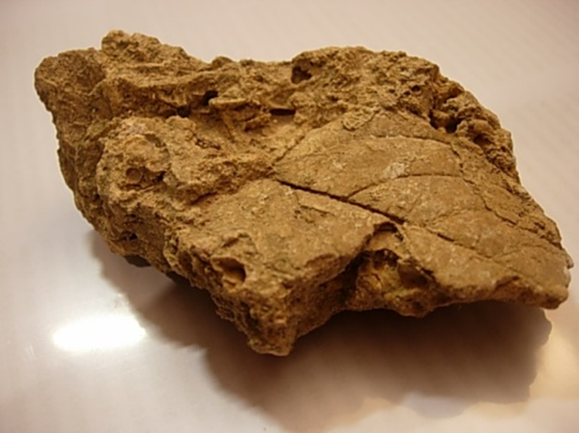
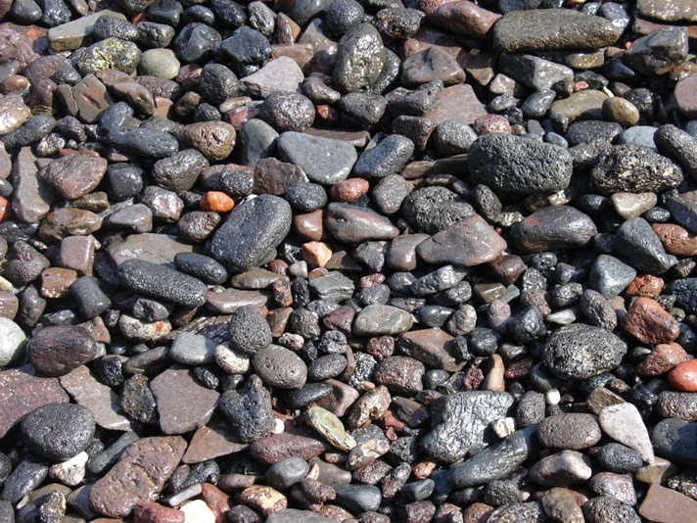
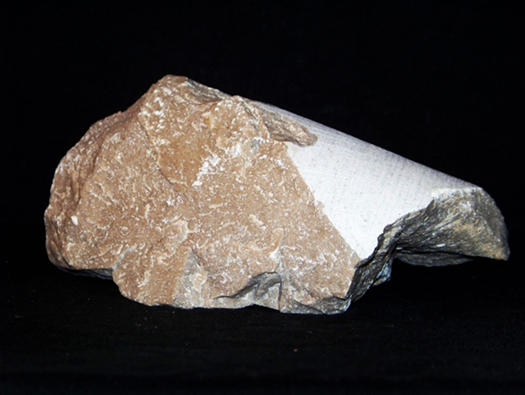
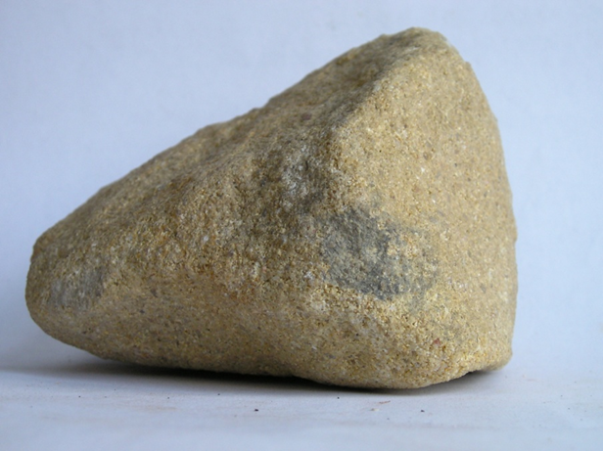
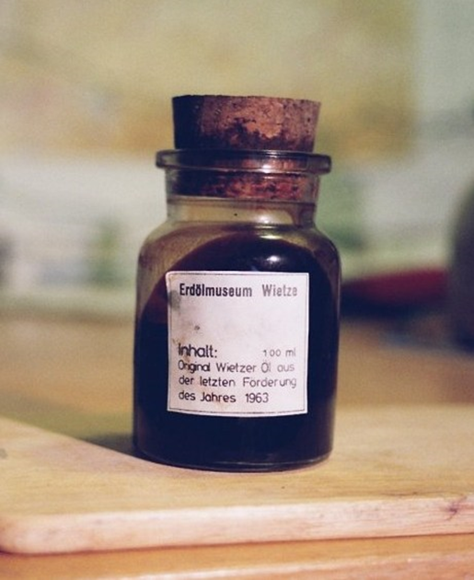
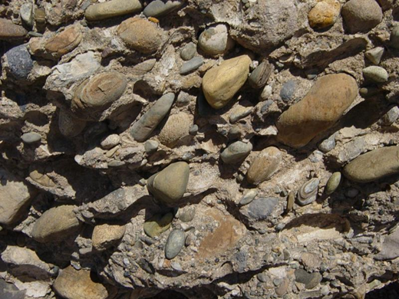
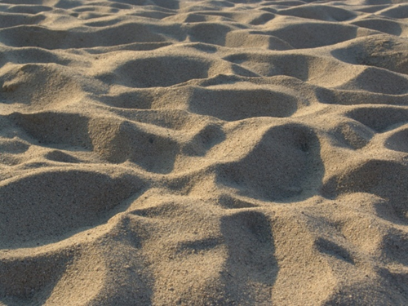
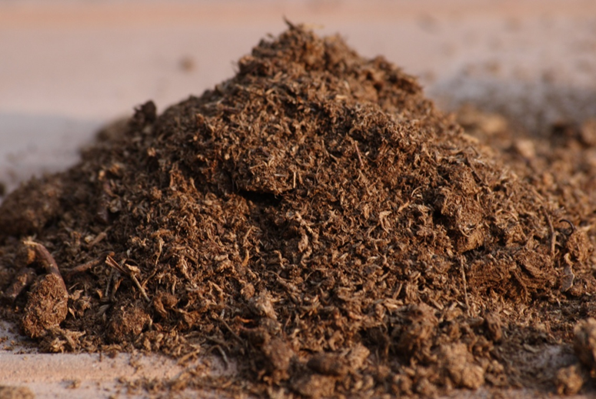
Opakování usazené horniny
úlomkovité organogenní chemické

Slide 3
PŘEMĚNĚNÉ HORNINY

Slide 4
Přeměněné horniny
vznikají z původních hornin (vyvřelých, usazených i dříve přeměněných)
přizpůsobují se změněným podmínkám – dochází k přeměně
= metamorfóza

Slide 5
Hlavní činitelé přeměny
Vysoká teplota (200 – 700°C) – nad 700°C tavení – vzniká magma
Vysoký tlak (300 – 1200 MPa)
Přítomnost roztoků a par
Čas, po který je metamorfovaná hornina vystavena podmínkám

Slide 6
Dva typy přeměn hornin
Kontaktní metamorfóza – horniny kontaktně metamorfované
do geologických těles pronikne žhavé magma, které zahřeje okolní horniny,
dojde k vytvoření nových minerálů – např. vznik přeměněných hornin
kolem vulkanických žil.
Regionální metamorfóza – horniny regionálně metamorfované
celé velké bloky zemské kůry se ponoří do velkých hloubek (např. při vrásnění),
působí na ně vysoká teplota a tlak (horniny jsou stlačeny) – tyto přeměněné
horniny mohou tvořit celé pohoří.

Slide 7
Přeměna hornin
Výchozí hornina Přeměněné horniny – růst teploty
jílová břidlice fylit →svor →rula →pararula
vápenec mramor (krystalický vápenec)
žula (kyselá vyvřelá hornina) rula →ortorula
gabro, čedič (zásadité vyvřelé horniny) zelená břidlice →amfibolit

Slide 8
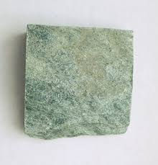
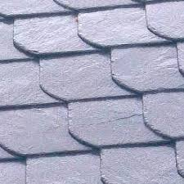
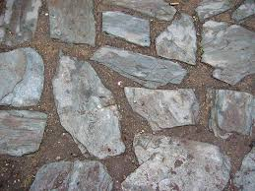
FYLIT zelený, šedý, lesklý - obklady, rekonstrukce střech

Slide 9
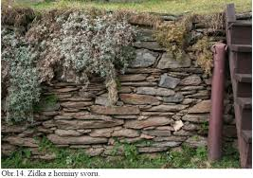
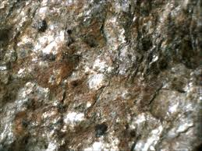
SVOR lesklý, hodně slídy – Šumava zídky, štěrk

Slide 10
RULA křemen, živec, slídy štěrk

Slide 11
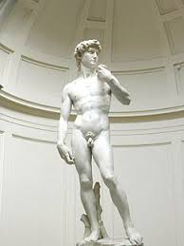
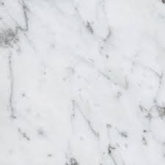
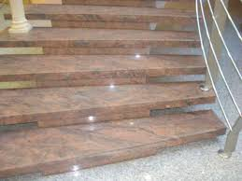
MRAMOR světlý, našedlý sochy, dekorace, schody dlažba

Slide 12
HORNINA NA ZAČÁTKU HORNINA PO PŘEMĚNĚ

Slide 13
Přeměněné horniny (zápis)
přeměna původních hornin - teplota, tlak
přeměna = Metamorfóza – kontaktní (teplota) a regionální (teplota, tlak)
jednotlivé minerály usměrněny – do řad nebo uspořádány na plochách břidličnatosti
FYLIT –ŠEDÝ- ZELENÝ, SAMETOVÝ LESK, Z JILOVITÝCH BŘIDLIC , STŘECHY, OBKLADY
SVOR –SVĚTLÝ, LESKLÝ, Z JILOVITÝCH BŘIDLIC, ŠTĚRK
RULA- SVĚTLÁ, Z ŽULY, ŠTĚRK
MRAMOR –BÍLÝ, ŠEDÝ, NARŮŽOVĚLÝ, Z VÁPENCE, OBKLADY, SOCHY, SCHODY

Slide 14
DÚ z online hodiny
Amfibolit – zabarvení, použití
Migmatit – zabarvení, použití, proč má pruhy?
Český vltavín??(3 info)
Nezasílat, kontrola na další online hodině.

